Slide 1
在线考试系统 ppt

Slide 2


摘 要
随着社会的发展，系统的管理形势越来越严峻。越来越多的用户利用互联网获得信息，但各种信息鱼龙混杂，信息真假难以辨别。为了方便用户更好的获得在线考试信息，因此，设计一种安全高效的在线考试系统极为重要。
为设计一个安全便捷，并且使用户更好获取在线考试信息，本文主要有安全、简洁为理念，实现用户快捷寻找在线考试信息，从而解决在线考试信息管理复杂难辨的问题。该系统采用java语言、Spring Boot框架和mysql数据库进行开发设计，通过对在线考试管理业务流程的分析，分析了其功能性需求，设计了在线考试系统，该系统包括管理员和教师、学生三部分。同时还能为用户提供一个方便实用的在线考试系统，使得用户能够及时地找到合适自己的在线考试系统。管理员界面管理教师、学生的信息，也可以对系统上的所有信息进行修删查等操作，用户通过本系统可以及时了解在线考试信息。
关键词：在线考试系统；java语言；mysql数据库；

Slide 3
开发背景及研究意义
近年来互联网技术的发展使得互联网产品和网站层出不穷，对人才的需求不断提高 。同时，面对过去使用手抄等方式进行记录，工作效率很难得到提高，无法满足现代人们的需求；自从人类进入互联网时代，通过纸质手抄的方式转换成线上无纸化管理，有效的解决了获取信息的渠道，全面提升工作效率。由此，实现一套完整的在线考试系统非常必要[2]。
设计和实现在线考试系统。该系统具有良好的扩展性、稳定性、安全性以及可移植性等特点。为方便用户搜索信息并进行交流，特制定本在线考试系统[3]。

Slide 4
国内外研究现状和发展趋势
在国内，由于历史环境因素的影响和发展的不平衡，在线考试管理不完善，这对计算机领域的应用以及外部状态信息在在线考试管理中的应用产生了很大的影响。简单的技术可以取代过去的形式或方法，但如果你想设计一个管理计划以更科学的方式重新管理这一环节，你必须放弃传统的管理方法，尽快改变管理方法，改变管理理念以合理运作，使系统更精细，控制成本，提高管理效率。
在国外，系统管理发展迅速[4]。相应的信息系统软件设计和保护的研发也有所增加。随着时代的变化，产品研发得到了推动，系统软件得到了极大的发展。如今，它正朝着智能化、数字化和信息化的方向快速发展。所有大公司都采用了类似的管理系统，促进了公司的快速发展，取得了较好的经济效益[5]。

Slide 5
Java语言
Java是一种在Web应用开发中得到广泛使用的脚本语言，经常被用来对用户的相关行为做出反应。它还具有面向对象的设计能力，使设计开发过程更加直观和模块化，并在HTML基础上进行交互Web页面的开发。这种脚本语言的问世，使用户与页面之间的实时、动态交互成为现实，丰富了页面的内容，增强了页面的活力。另外，Java技术也被广泛地运用于该系统，比如对用户输入的数据进行检测，以保证其有效性。Java技术可以在不依赖Web服务程序的基础上在本地客户机上运行。从而有效地解决了因网络速度所带来的迟缓问题，使用户能够更加顺畅、快捷地进行访问。一些功能，比如用户的数据输入，可以通过JavaScript这样的客户语言来完成。该系统采用Java客户机进行用户身份认证，确保了系统的安全性和可靠性。

Slide 6
Spring Boot框架介绍
Spring Boot是近几年最为流行的后台开发框架，它的诞生一改过去Spring框架开发中繁琐的配置，极大地简化了Spring应用的搭建和开发。Spring Boot框架不仅保有了Spring框架中的所有优秀特性，还通过使用特定的配置方式，在底层帮助开发用户在工程创建是就预先做了很多配置，这样在开发时就不再需要开发用户过多进行繁琐的配置了。另外在Spring Boot中集成了大量框架，这就使得开发用户不再需要到处寻找在导入开发中需要依赖的jar包，同时也解决了依赖包版本冲突问题，从而提高了依赖包引用的稳定性，从而实现了对Spring应用搭建和开发过程的简化。

Slide 7
系统分析
系统分析是软件开发的关键。但在实际工作中却往往容易被人们忽视或误解。其实需求分析在软件开发过程中起着重要作用，它不仅为软件产品提供了一个基本框架和基础结构，而且还能够提高软件开发效率及质量。大多数软件的故障都是由于需求分析错误造成的，因为需求分析可以分析用户的业务，并根据用户的需求进行定制分析[8]。

Slide 8
系统总体结构图

Slide 9
在线考试系统总体E-R图

Slide 10
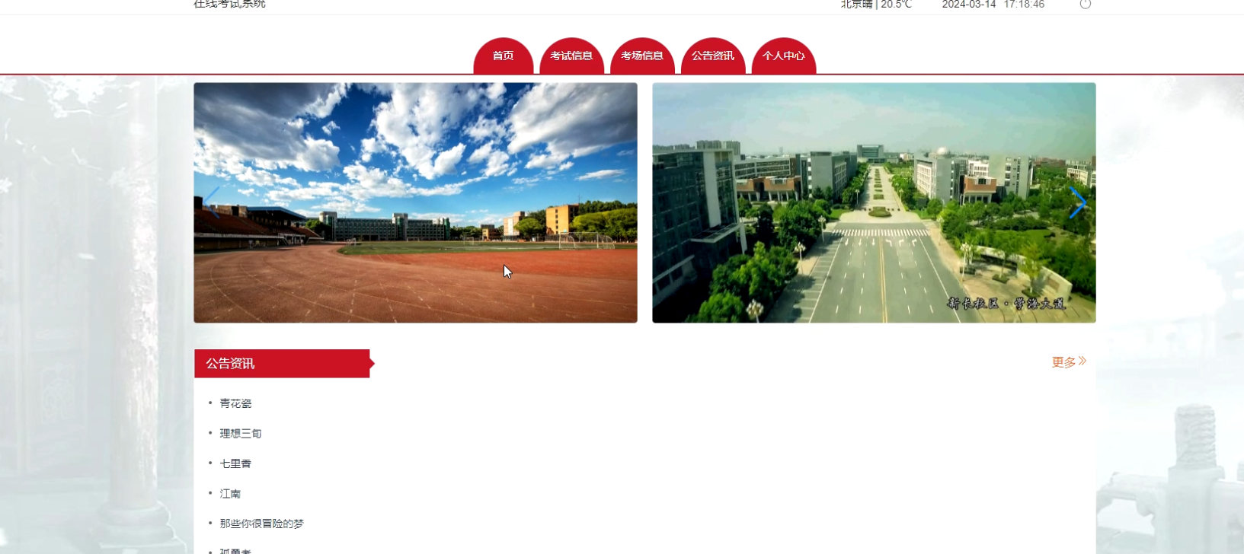
系统首页界面

Slide 11
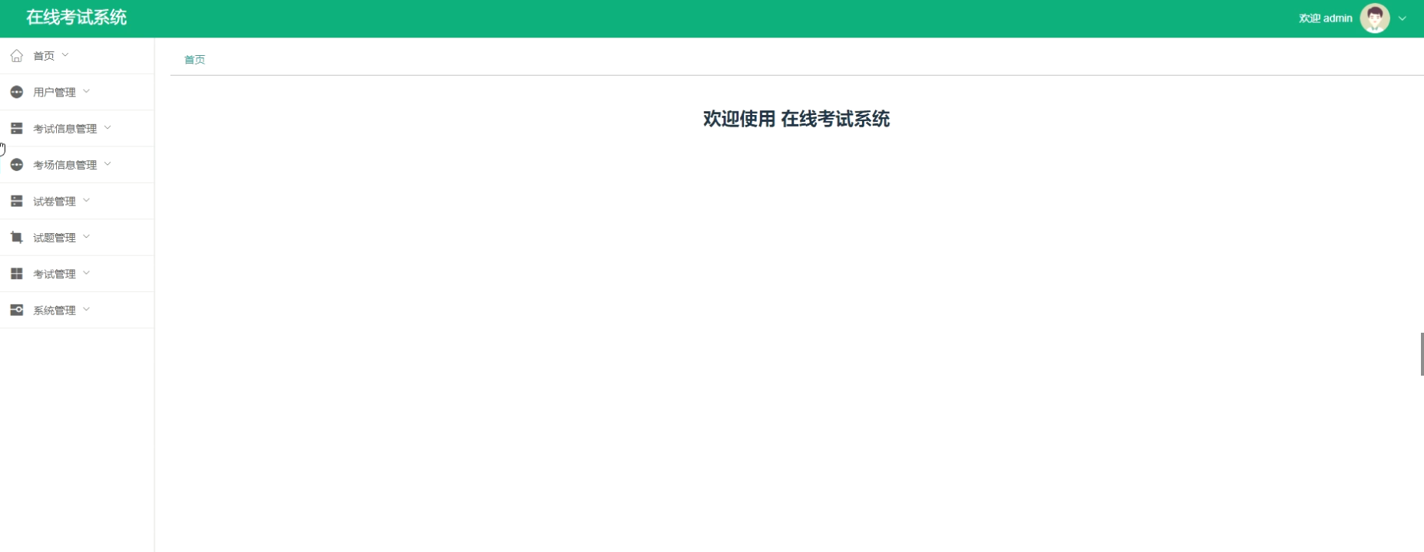
管理员功能主界面

Slide 12

系统测试
系统测试是检验软件产品是否满足预期需求，确保产品无缺陷的重要手段。系统测试侧重于评估系统是否满足指定的要求，并帮助检查整个系统的功能性需求。通过对系统功能和非功能两个方面的测试用例进行分析与比较可以发现软件存在的问题以及需要改进之处。软件可靠性设计是一项系统性工程，涉及到多个学科领域，因此其难度较大。测试将侧重于功能测试，这是黑盒测试的一部分，黑盒测试的重点是用户提供的要求，而不是系统的实际代码[14]。

Slide 13
结 论
在设计在线考试系统的过程中采用java语言来呈现给用户，后台数据采用MySQL数据库来进行存储。
此系统为在线考试系统，为了达成预期效果该系统拥有管理员，教师、学生三种角色。管理员用户则可以通过对整个系统的信息进行管理。在系统具体实现过程中，先把系统数据库搭建，然后进行功能模块的代码编译，最后将所有模块进行整合，形成完整的在线考试系统。最后对系统进行了测试，测试结果符合预期。
本在线考试系统的设计与实现，基本上把自己在大学生活中学习的大部分知识都融入了进去，但是还不够，在许多方面还没有考虑全面，相信自己在进入工作中会更加努力，做出更加完美的系统。

Slide 14
致 谢
时光荏苒，四年的大学生活使我收获良多，感谢学校给我们提供了一个创新思维、思考问题和解决问题的平台，感谢评委们在过去给予我的知识和帮助。在这里我要向你们表达最真挚的谢意——感谢大家对我们课程教学的支持与鼓励！我想说的话：努力掌握专业知识、不断提高自己的综合素质。通过四年的学习和实验，评委不仅教会了我们知识，还培养了我们自主学习的能力，让我们可以用课堂上所学到的知识去钻研专业的其它方面。
从在线考试开发系统的选择，到系统的详细设计，再到系统各个功能模块的编码，再到论文的撰写，作为一名没有实际开发经验学员，我的第一感觉就是不知从何说起，非常感谢评委们在系统架构设计、进度安排、关键技术等方面的宝贵经验和投入，让我备受鼓舞，顺利完成了课题。我相信在今后的工作中将会得到更多的收获！互联网时代已经到来了。随着信息技术的不断发展，网络技术也越来越成熟，它改变着人们的生活方式，同时对传统行业产生巨大影响。互联网时代我们提供了丰富的资源，解决了我在发展过程中遇到的许多问题，在前辈的指导下，我一直有一种开放的感觉。

Slide 15
谢谢观看
单击此处添加副标题内容

